Slide 1
11강_CSS 속성-II
margin 및 padding 속성
box-sizing 속성
border 속성
background-image 속성
Lecturer Kim Myoung-Ho
Nickname 블스
blogstudy@naver.com

Slide 2
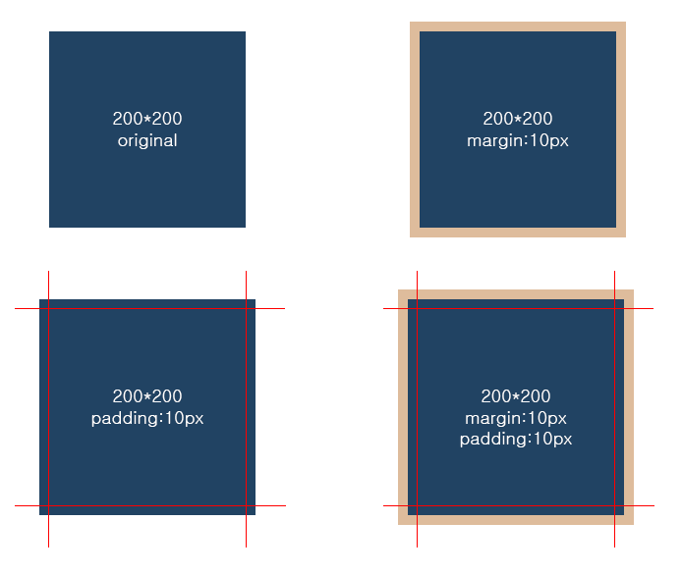
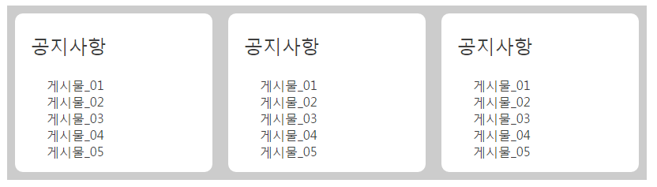
11-1. margin 및 padding 속성
margin 및 padding 속성은 아주 중요한 속성으로 정확한 속성의 의미를 알아야 합니다. 무한 반복을 통해 완전히 습득 합니다.
(html_css_11_1_ex1, html_css_11_1_ex2)

Slide 3
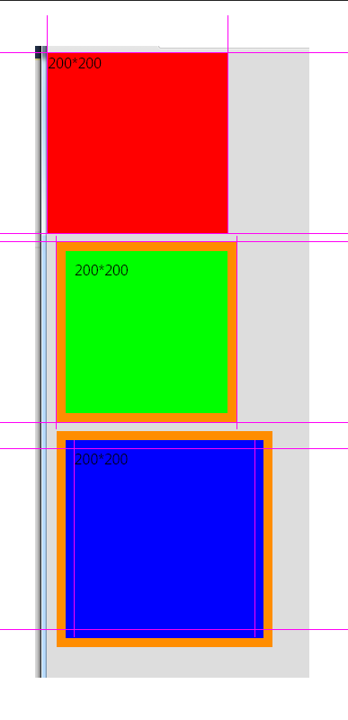
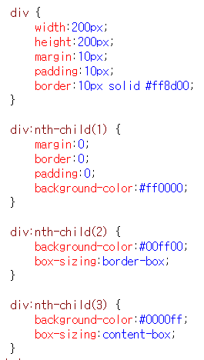
11-2. box-sizing 속성
box-sizing속성을 이용하면 전체 사이즈의 크기를 변경 할 수 있습니다.
(html_css_11_2_ex1)

Slide 4
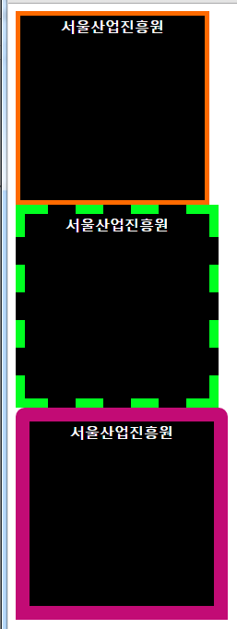
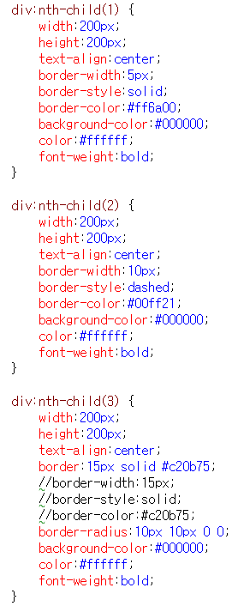
11-3. border 속성
border속성을 살펴 봅니다.
(html_css_11_3_ex1)

Slide 5

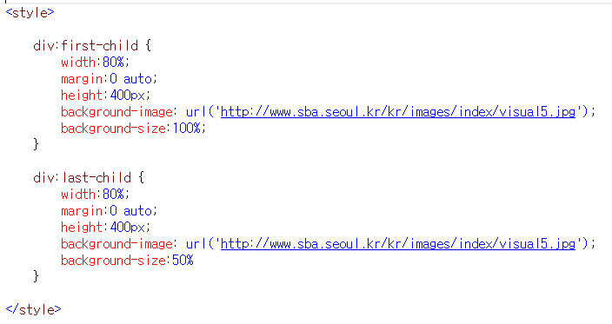
11-4. background-image 속성
배경을 지정하는 속성을 살펴 봅니다.
(html_css_11_4_ex1, html_css_11_4_ex2)

Slide 6
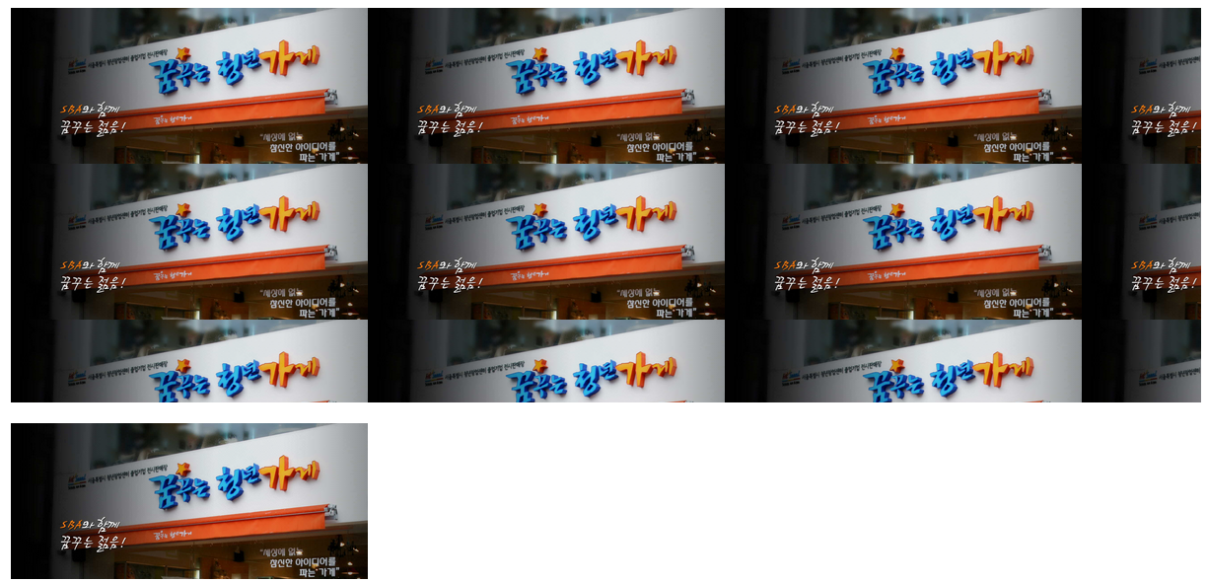
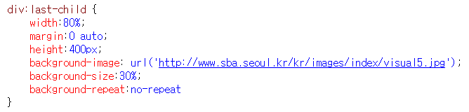
11-4. background-image 속성
배경을 지정하는 속성을 살펴 봅니다.
(html_css_11_4_ex1, html_css_11_4_ex2)

Slide 7
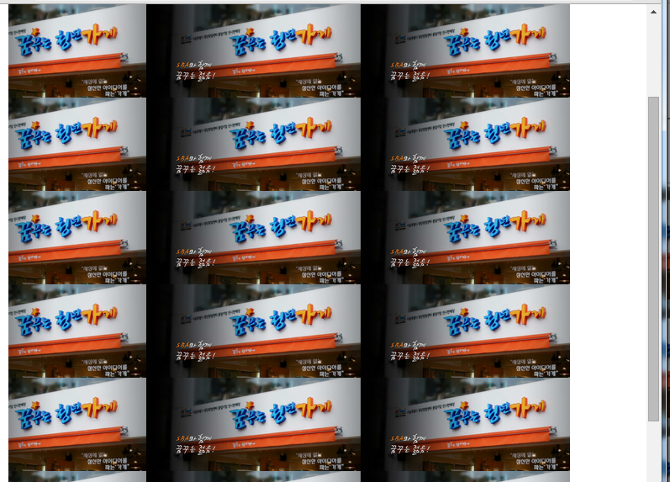
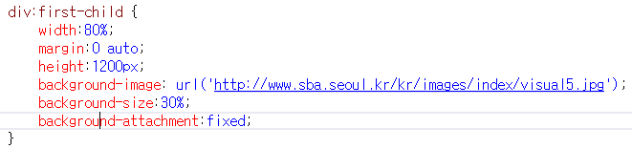
11-4. background-image 속성
배경을 지정하는 속성을 살펴 봅니다.
(html_css_11_4_ex1, html_css_11_4_ex2, html_css_11_4_ex3)

